Slide 1
Zámená
TY
JA
ON
ONA
MY
ONO
VY
ONI
ONY

Slide 2
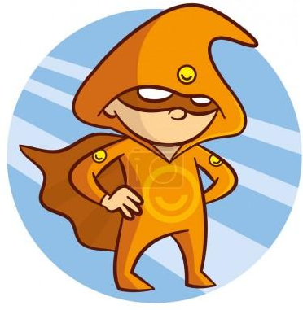
Prečítajte si text a odpovedzte na otázky
Milan ma neprestáva udivovať. Mám pocit, že ani nepochádza z našej planéty. On dokáže aj nemožné. A stále sa na neho dá spoľahnúť. Všetci ho neustále vychvaľujú. Pritom on sám nie je vôbec namyslený. Takého kamoša by chcel mať každý.
Otázky:
O kom je v úryvku reč?
Podľa čoho vieme, že rozprávač celý čas hovorí o Milanovi, hoci jeho meno je uvedené len v prvej vete?
Akými slovami nahrádzame v texte vlastné podst. meno Milan?

Slide 3
Prečítajte si text a odpovedzte na otázky
Milan ma neprestáva udivovať. Mám pocit, že ani nepochádza z našej planéty. On dokáže aj nemožné. A stále sa na neho dá spoľahnúť. Všetci ho neustále vychvaľujú. Pritom on sám nie je vôbec namyslený. Takého kamoša by chcel mať každý.
Odpovede:
V úryvku sa rozpráva o chlapcovi – o Milanovi.
Pretože rozprávač namiesto mena používa zámená, ktoré odkazujú na použité pomenovanie.
Osobnými základnými zámenami: on, neho, ho, on.

Slide 4
Zopakujte si, čo už viete o zámenách
Plnovýznamový slovný druh
Ohybný slovný druh
Zastupujú iné slovné druhy
Zámená
Základné
Privlastňovacie
Osobné zámená

Slide 5
Osobné základné zámená
Zastupujú pomenovania osôb:
ONO
JA
TY
ONA
ON
ONY
VY
ONI
MY

Slide 6
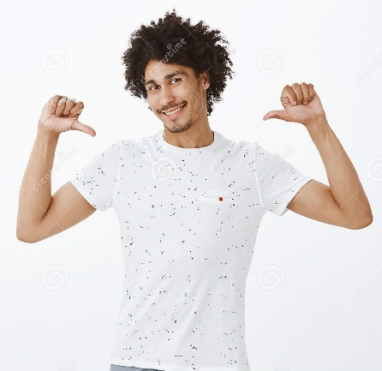
JA
Toto som naozaj neurobil ja (ja). Neodchádzaj odo mňa (ja). Ten mobil patrí _______ (ja). Daj _____ (ja) to! Tak divne na ______ (ja) zazeral. Videli ste ______ (ja) tam? Nerozprávali ste o _______ (ja)? Neboli ste tam so ________ (ja).
mne
mi
mňa
ma
mne
mnou

Slide 7
TY
To si mi urobil ty (ty)? Bez teba (ty) nikam nejdem! Toto darujem ________ (ty). Toto ______ (ty) nepatrí! __________ (ty) som tam nevidel. Videla som ________ (ty) tam! Všetci o __________ (ty) rozprávali. S __________ (ty) je teda zábava.
tebe
ti
Teba
ťa
tebe
tebou

Slide 8
ON
Tú ceruzku mi požičal on (on). Bez neho (on) to už nie je zábavné. Ten darček dám do rúk iba __________ (on). Povedala som _________ (on) to. Ja _________ (on) tu pekne privítam. __________ (on) nám tu samí čerti poslali. Ty ideš až po __________ (on). Nemôžeš tam byť s _________ (on).
jemu
mu
ho
Jeho
ňom
ním

Slide 9
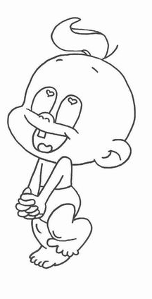
ONA
ONO

Slide 10
-ňho / -ň ???
Zámená on a ono majú v pádoch G a A tvary –ňho alebo –ň. Takýto tvar vzniká vtedy, keď sa tvar zámena spája s predložkou.
Napr.: Idem po brata do škôlky. Idem po neho do škôlky. Idem poňho do škôlky.
V uvedených vetách sme spojenie predložky (po) a podstatného mena (brata) = po brata nahradili spojením predložky (po) a zámena (on) = po neho – tento výraz sme ale skrátili a v tom prípade ho môžeme napísať nasledovne = poňho

Slide 11
-ňho / -ň ???
Používanie tvarov –ňho alebo –ň má svoje pravidlá.
Tvar –ňho (poňho, zaňho, doňho, preňho ...) používame v prípade, že zámenom on nahrádzame životné podstatné meno mužského rodu (po brata, za suseda, do kamaráta, pre otca ...).
Tvar –ň (poň, zaň, doň, preň, cezeň, podeň ...) používame v prípade, že zámenom on nahrádzame neživotné podstatné meno mužského rodu (po chlieb, za strom, do domu, cez sneh ...) alebo zámenom ono nahrádzame podstatné meno stredného rodu (po dieťa, za auto, do lietadla, pod okno ...).

Slide 12
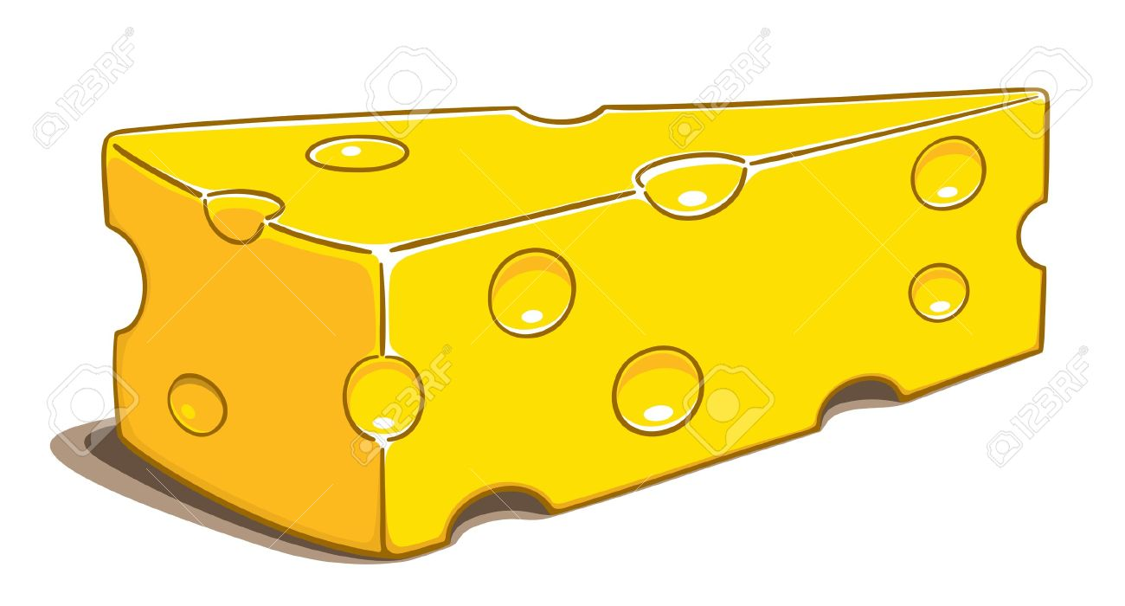
-ňho / -ň ???
Napríklad:
Šiel som do obchodu po syr.
Šiel som do obchodu poň.
predložka
neživotné podst. m. muž. rodu
po
syr
poň

Slide 13
-ňho / -ň ???
Vyberte správny tvar:
Skryl sa za strom. Skryl sa zaňho/zaň.
Starala sa o brata. Starala sa oňho/oň.
Vojaci sa prebrodili cez potok. Vojaci sa prebrodili cezneho/ cezeň.
Spoliehala sa na otca. Spoliehala sa naňho/naň.
Čakali sme na vlak. Čakali sme naňho/ naň.

Slide 14
Oni/ony ???
Chlapci sa naháňali. = Oni sa naháňali.
Sestry už spali. = Ony už spali.
Deti sa hrali. = Ony sa hrali.
Vlaky meškali. = Ony meškali.
ONI = mužský rod životné (chlapci, športovci ...).
ONY = mužský rod neživotné, ženský a stredný rod (domy, ženy, autá ...).

Slide 15
Ďakujem za pozornosť. Pokračovanie nabudúce ☺

